Slide 1
F组-Spring改进与展示方案
王昕 SY1506415
王旭辰 SY1506413
林森 SY1506416
李勃 SY1506402

Slide 2
主要内容
1
实验方案简述
2
程序流程
3
接口设计

Slide 3
实验方案
自己动手实现一个简单的IOC容器
IOC是控制反转的意思。一个设计运行良好的系统是由各个对象互相作用而成，当一个对象需要另一个对象时，这个对象自己闭门造车的方式是不可取的，这会使对象和对象间的耦合降低到代码层次，通常我们可以采用面向接口的编程方式和工厂方法来解决对象间的耦合关系，IOC也是如此，IOC是一个万能工厂，或者说IOC更像一个百货商场，你要什么，它都有，充分发挥拿来主义。

Slide 4
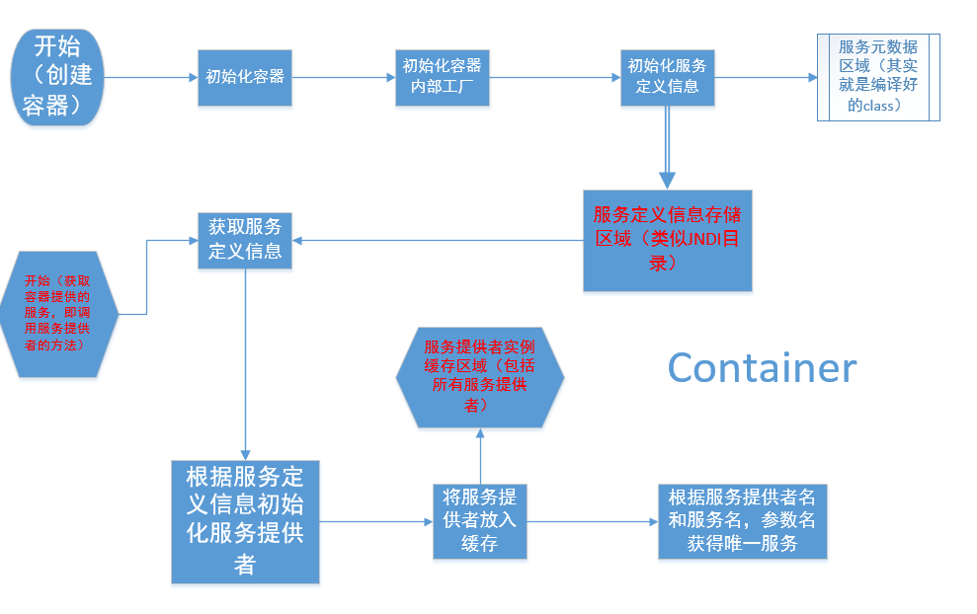
需求描述

Slide 5
流程描述
（1）创建容器
（2）调用服务者提供的方法
（3）扩展流程
1）获取所有服务提供者定义信息；
2）获取所有服务提供者实例；
3）获取某个服务提供者实例；
4）热加载新的服务提供者。

Slide 6
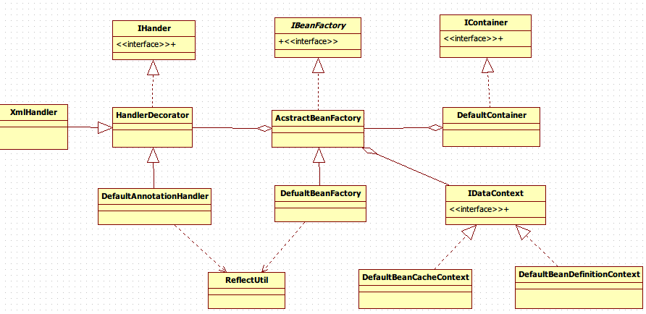
IOC设计类图

Slide 7
接口设计
（1）Container接口
（2）Factory接口
（3）DataContext的接口
（4）Handler接口
（5）Annotation
（6）定义数据结构，存储服务定义信息
（7）反射Util，热加载监听器

Slide 8
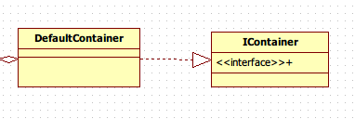
接口设计
（1）Container接口
Container采用外观模式，充当Factory的外观层。Container可以自定义实现，这是扩展点一。而且使用了工厂模式和策略模式实现容器内部具体工厂的动态加载。

Slide 9
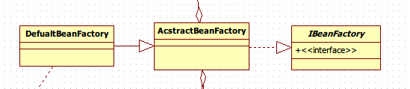
接口设计
（2）Factory接口
AbstractBeanFactory定义了初始化服务定义信息和获取服务提供者实例两个模板方法，定义了算法的骨架。模板方法依赖的方法的实现交给子类去完成。

Slide 10
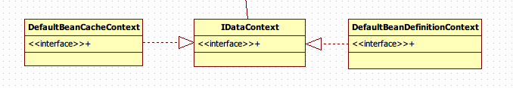
接口设计
（3）DataContext的接口
IDataContext定义了存储区域应该有的方法，两个实现，DefaultBeanDefinitionContext是服务提供者描述信息存储的默认实现；DefaultBeanCacheContext是服务提供者实例存储的默认实现。

Slide 11
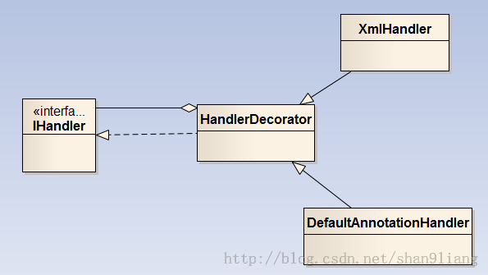
接口设计
（4）Handler接口
这里采用了一个装饰者模式，默认提供了一个注解装饰者DefaultAnnotationHandler，来把元数据中注解信息转换为服务提供者定义信息。其他开发者可继承HandlerDecorator，来实现自己的装饰者，例如把xml信息转换为服务提供者定义信息的Xmlhandler。工厂会依次实现这些装饰者解析元数据。这是扩展点四。

Slide 12
接口设计
（5）Annotation
这里提供了三个注解来描述服务提供者的元数据，handler据此将元数据转换为服务提供者定义信息。其他开发者可扩展该Annotation，实现自己的Annotation，然后自定义解析的handler，重写factory的createBean方法即可。这是扩展点五。

Slide 13
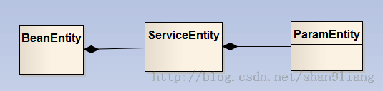
（6）定义数据结构，存储服务定义信息

Slide 14
接口设计
（7）反射Util，热加载监听器
放射Util是Java反射的工具类，封装了一些反射常用方法,监听器将监听某个位置，如果加入新的服务提供者元数据，将被容器热加载。

Slide 15
谢谢大家！

